Slide 1
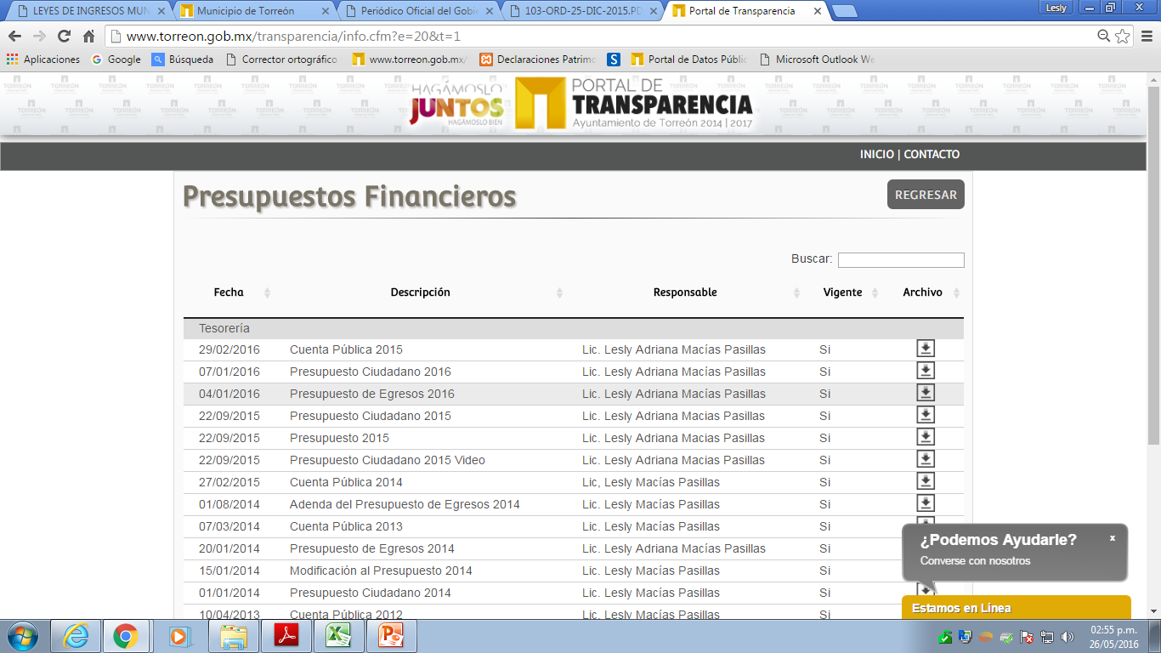
Índice de Información Presupuestal Municipal 2016.
11.- Presupuesto de Egresos legible y Disponible en la Pagina de Gobierno Municipal www.torreon.gob.mx

